Slide 1
Основна школа ’’Петар Кочић’’ Темерин
Издвојено одељење у Старом Ђурђеву
Март 2023.

Slide 2
Били смо домаћини будућим првацима!
Предшколци ПУ ’’Вељко Влаховић’’ су са својим васпитачицама били наши гости.

Slide 3
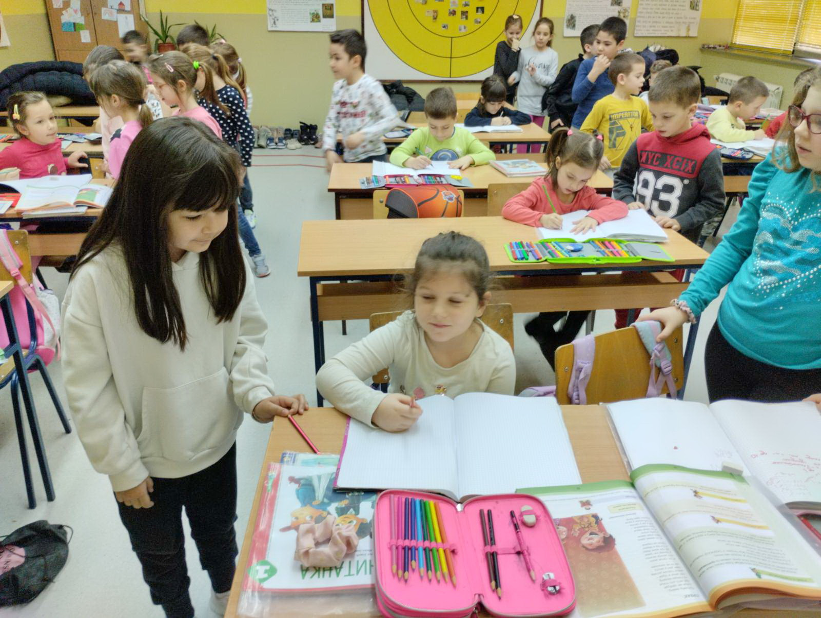

Slide 4
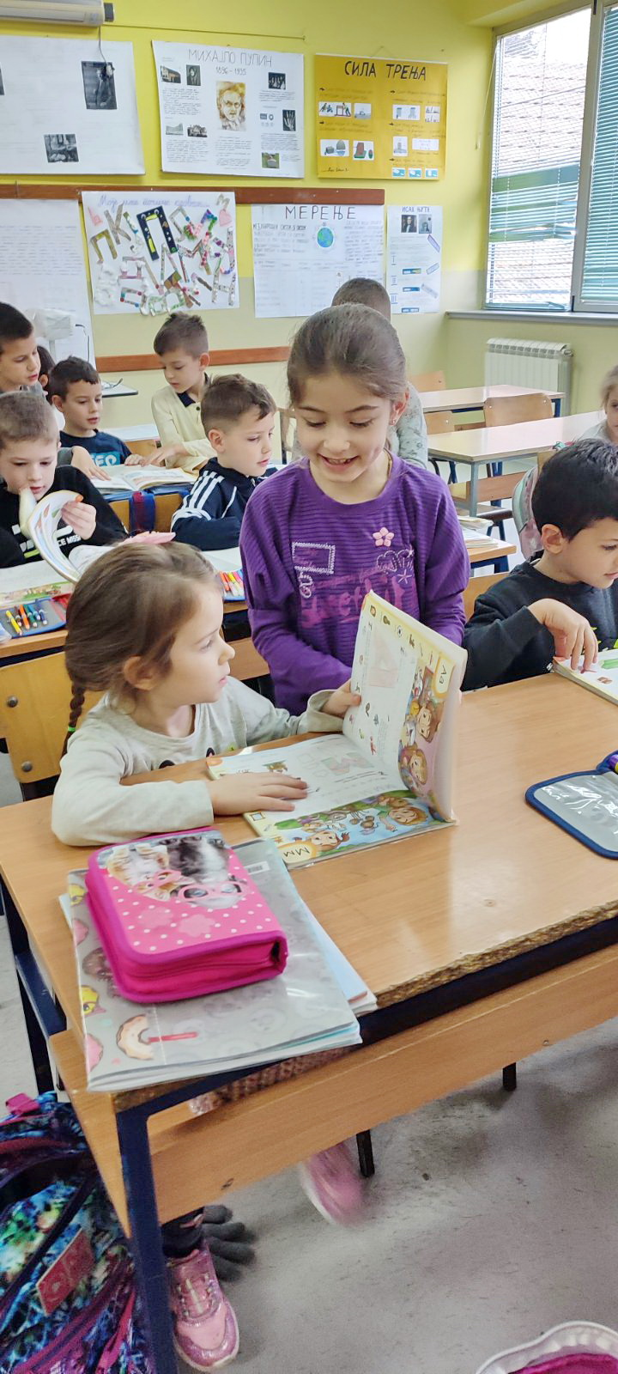
Наши гости су активно учествовали на часовима 1.ц и 1.д одељења

Slide 5
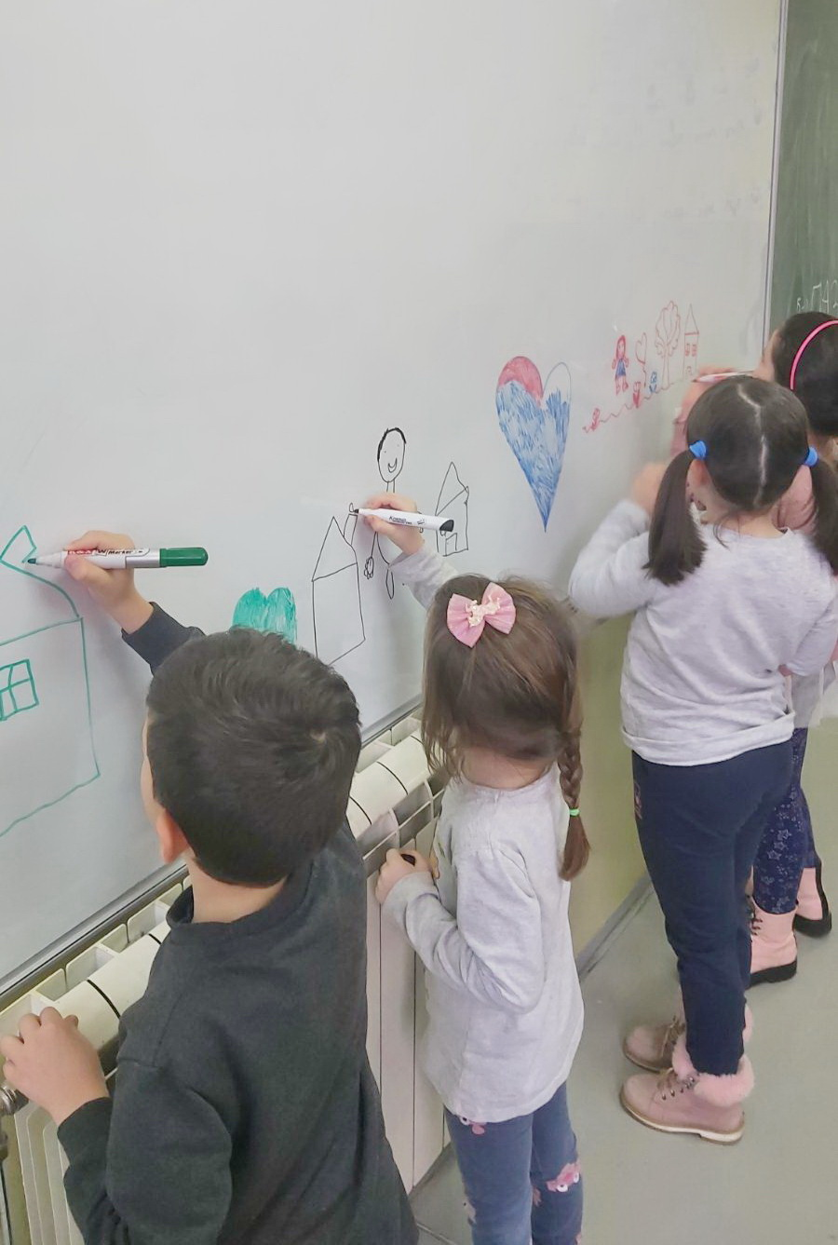
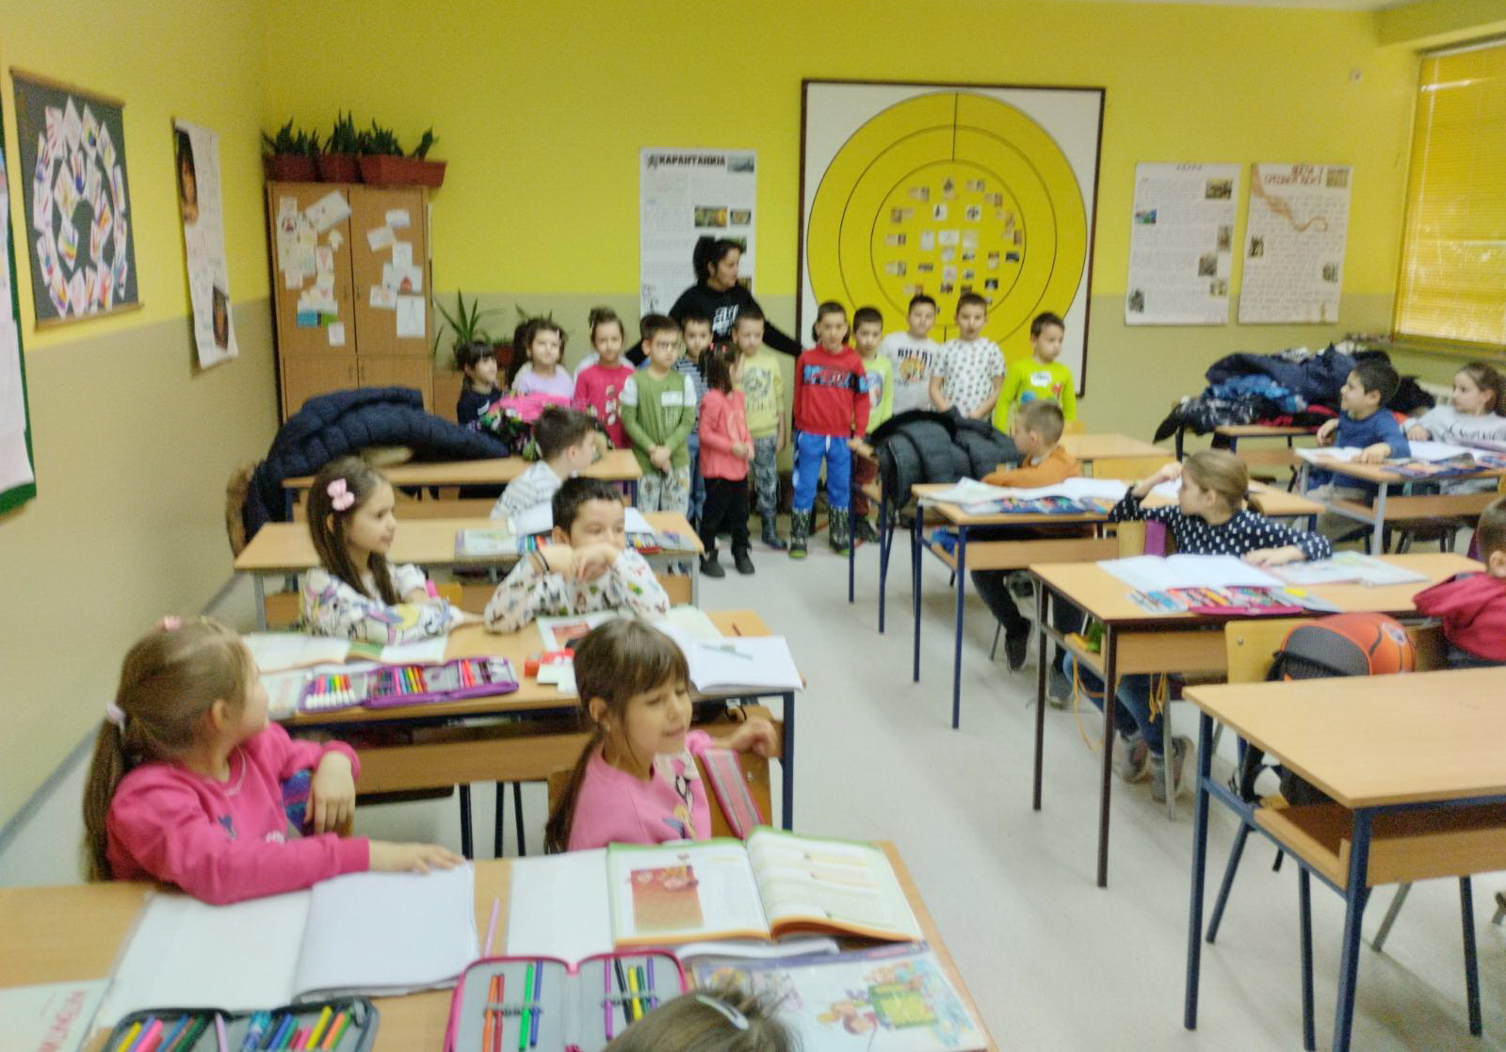

Slide 6
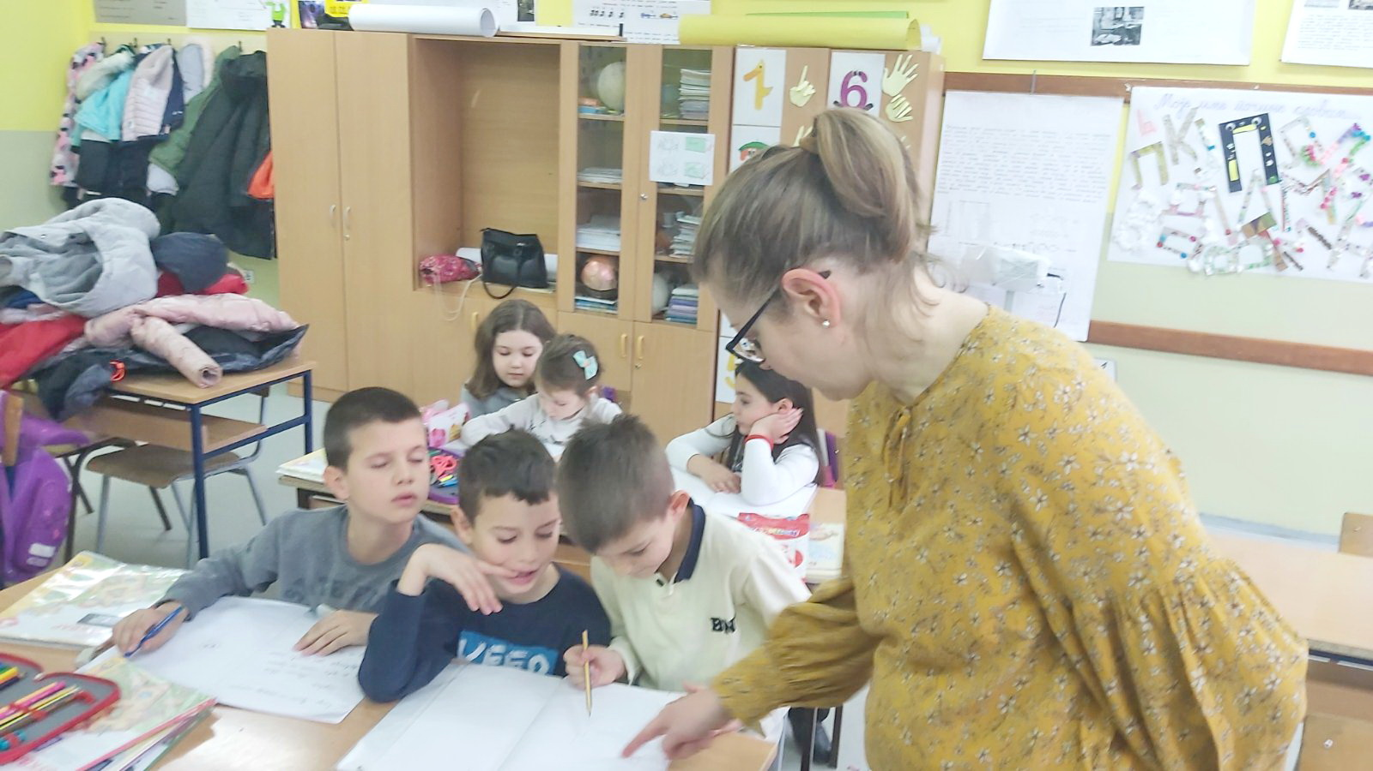

Slide 7
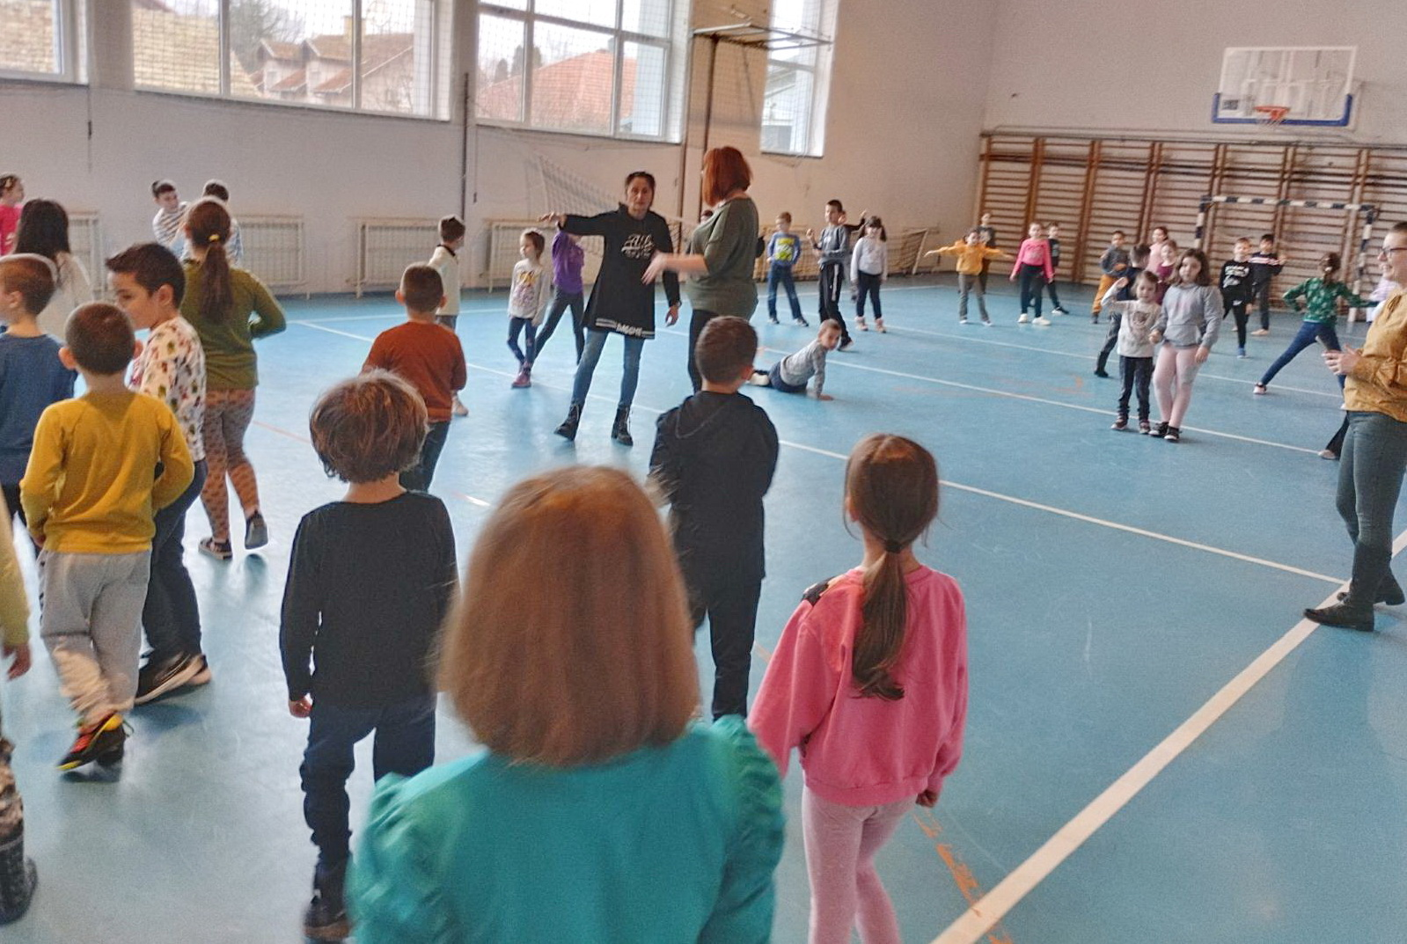

Slide 8
Реализатори активности
учитељица Зорица Зец и
учитељица Борка Дураковић.

